Slide 1
RGB LED
RGB 發光二極體分成兩種形式，一種是共陰極，一種是共陽極

Slide 2
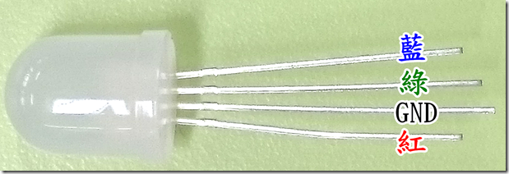

Slide 3
為了避免電流太大，
負極接地前先接一顆電阻；
其他三支腳分別接D9(藍)、
D10(綠)、
D11(紅)

Slide 4
模擬發光程式
輪流發出
D9(藍)、
D10(綠)、
D11(紅)

Slide 5
用Wfduino
模擬發光程式
輪流發出
D9(藍)、
D10(綠)、
D11(紅)

Slide 6
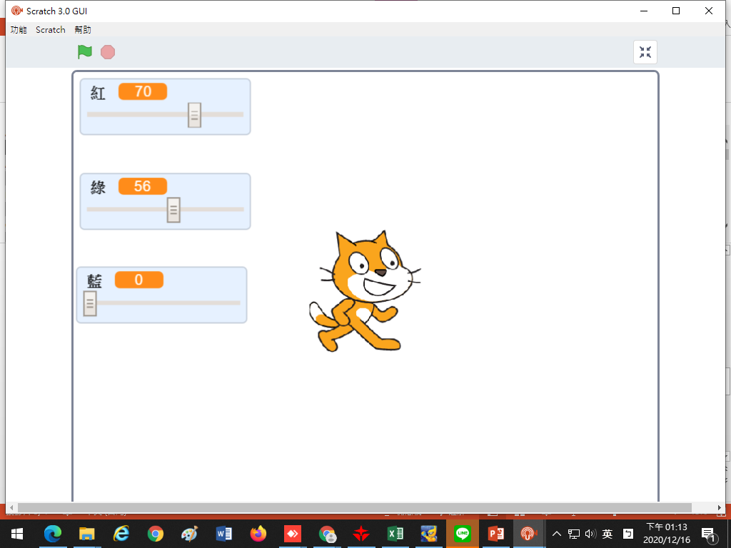
RGBLED滑桿調色

Slide 7
RGBLED隨機調色

